Slide 1
Khởi động
TRÒ CHƠI: NHÌN HÌNH ĐOÁN CHỮ

Slide 2
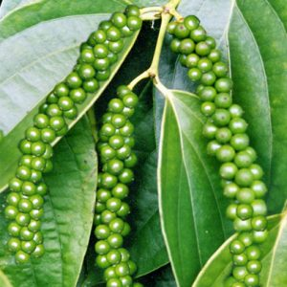
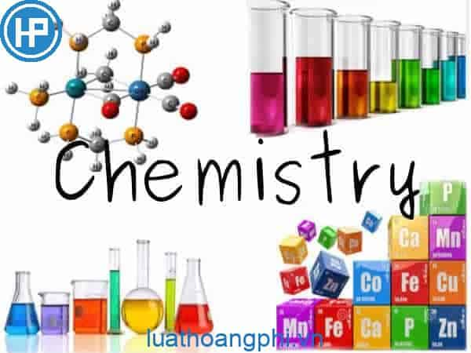
TIÊU HÓA

Slide 3
DINH DƯỠNG

Slide 4
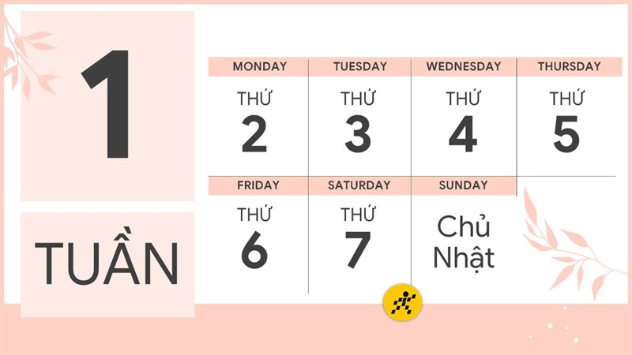
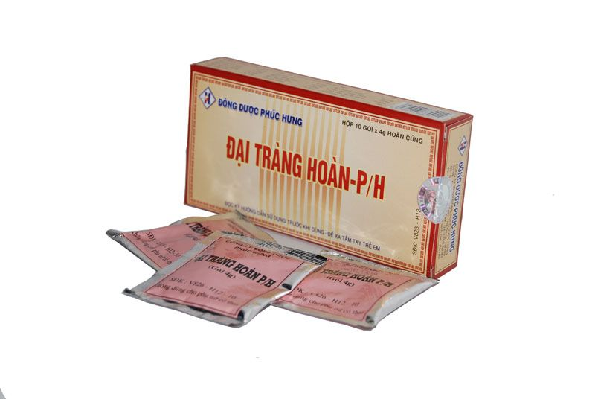
TUẦN HOÀN

Slide 5
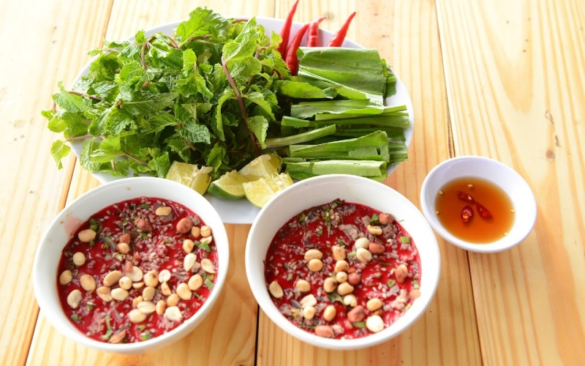
BÀI TIẾT

Slide 6
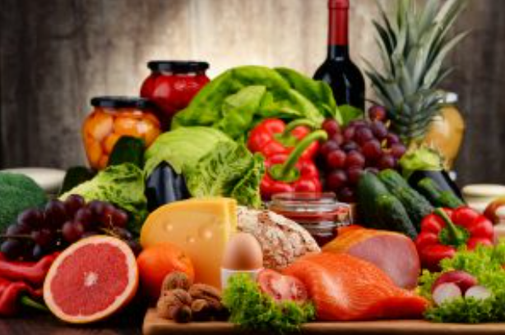
VỆ SINH THỰC PHẨM

Slide 7
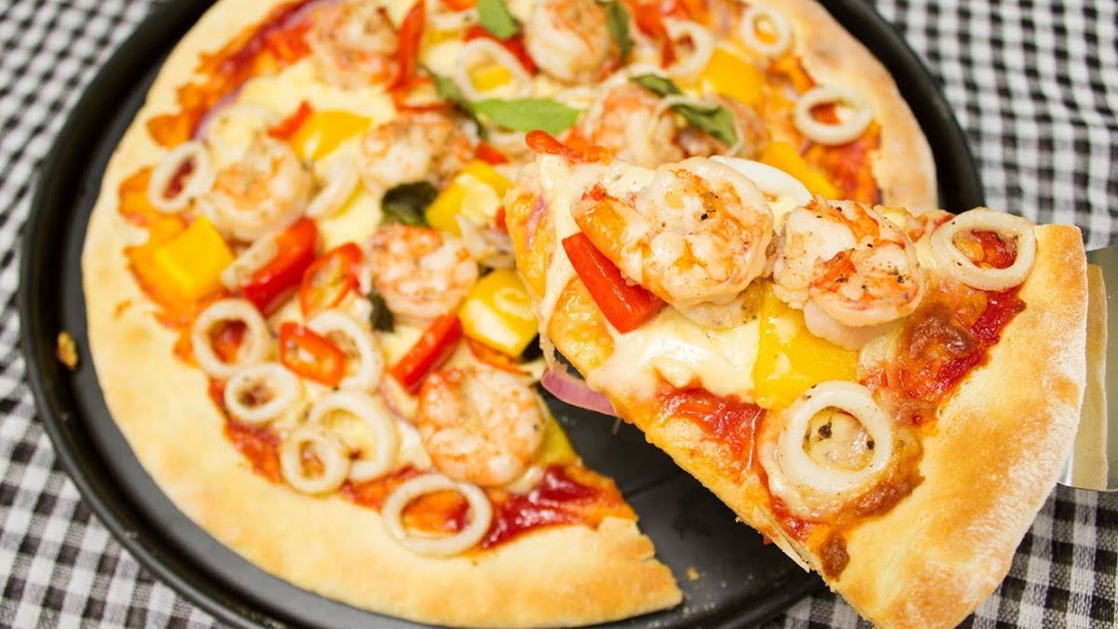
DINH DƯỠNG VÀ TIÊU HOÁ Ở NGƯỜI

Slide 8
KHOA HỌC TỰ NHIÊN 8
BÀI 32: DINH DƯỠNG VÀ TIÊU HOÁ Ở NGƯỜI
(Thời gian thực hiện: 4 tiết)

Slide 9
Tiết 5- BÀI 32: DINH DƯỠNG VÀ TIÊU HOÁ Ở NGƯỜI
I/ Khái niệm chất dinh dưỡng và dinh dưỡng

Slide 10
Tiết 5- BÀI 32: DINH DƯỠNG VÀ TIÊU HOÁ Ở NGƯỜI
I/ Khái niệm chất dinh dưỡng và dinh dưỡng
Chất dinh dưỡng là gì?
Chất dinh dưỡng là các chất có trong thức ăn mà cơ thể sử dụng làm nguyên liệu cấu tạo cơ thể và cung cấp năng lượng cho các hoạt động sống.

Slide 11
Tiết 5- BÀI 32: DINH DƯỠNG VÀ TIÊU HOÁ Ở NGƯỜI
I/ Khái niệm chất dinh dưỡng và dinh dưỡng
- Chất dinh dưỡng là các chất có trong thức ăn mà cơ thể sử dụng làm nguyên liệu cấu tạo cơ thể và cung cấp năng lượng cho các hoạt động sống.

Slide 12
Tiết 5- BÀI 32: DINH DƯỠNG VÀ TIÊU HOÁ Ở NGƯỜI
I/ Khái niệm chất dinh dưỡng và dinh dưỡng
Hãy kể tên một số loại thức ăn mà chúng ta sử dụng hằng ngày?

Slide 13
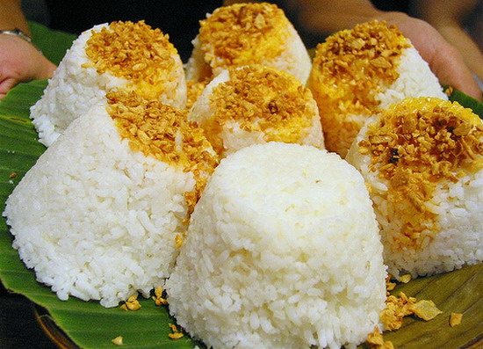
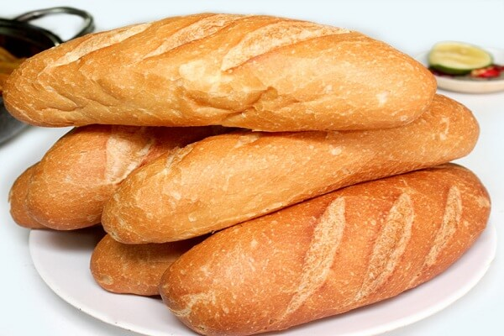
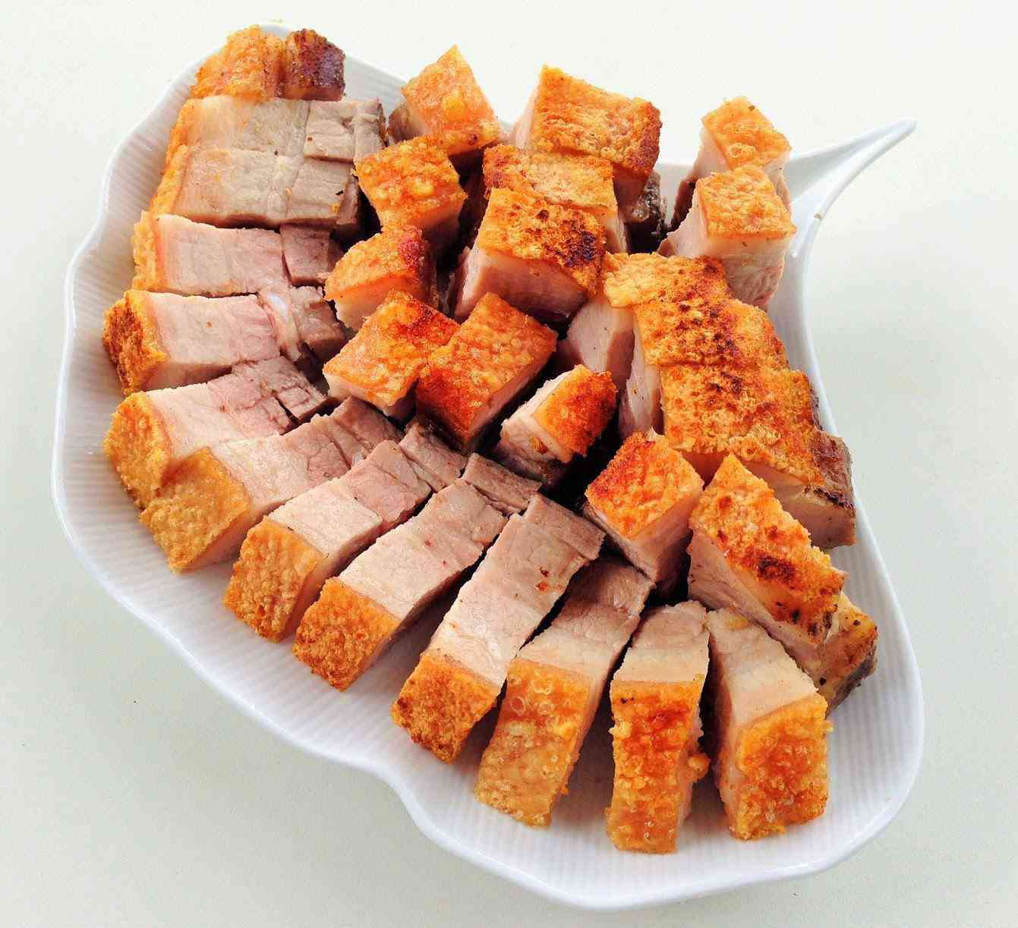
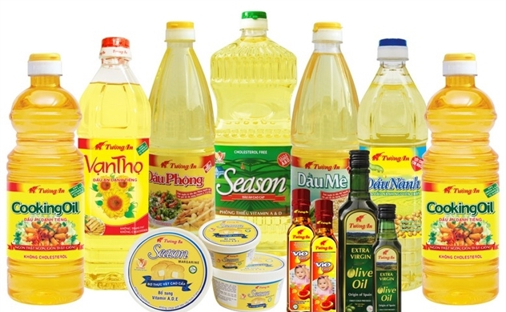
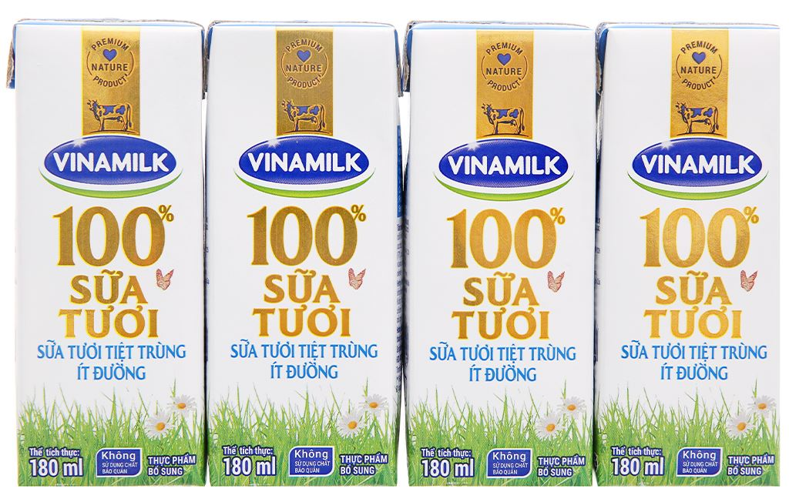
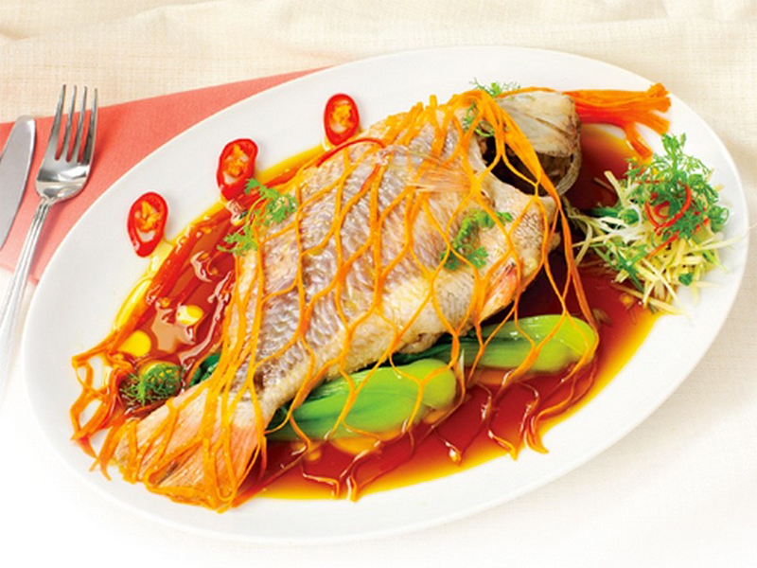
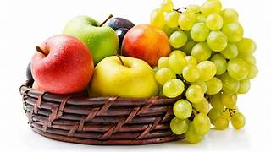
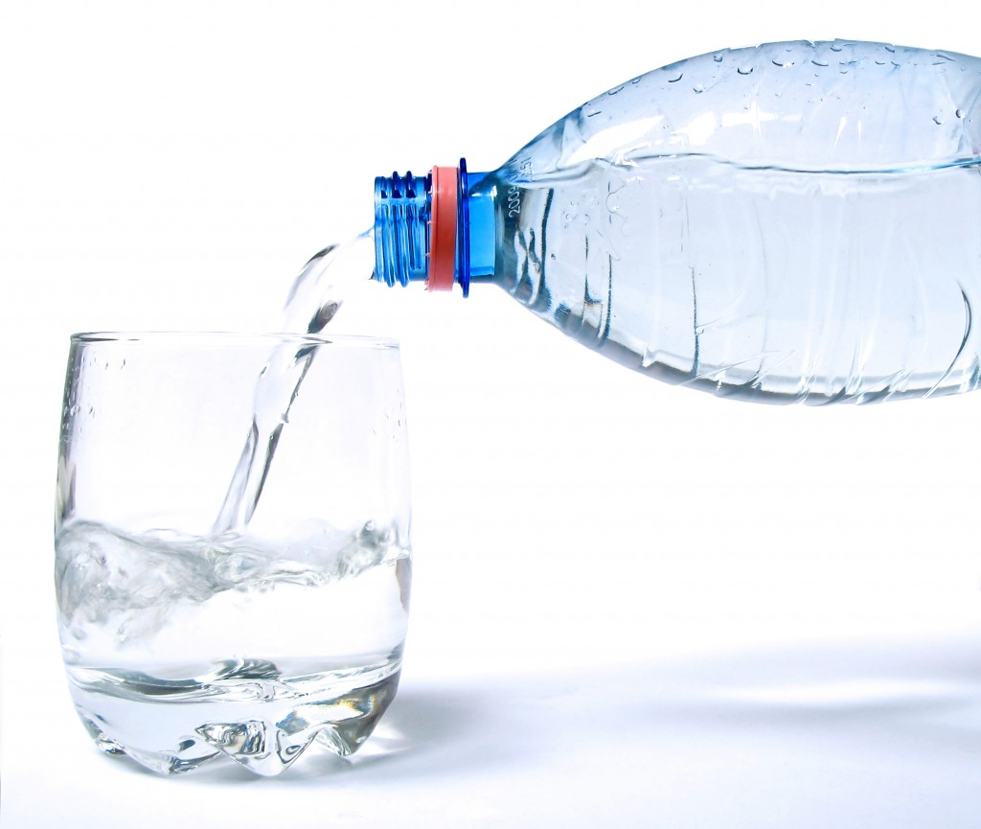
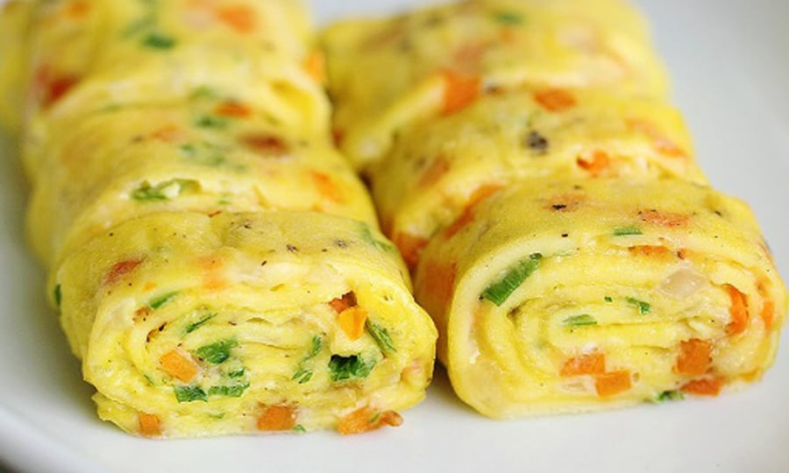
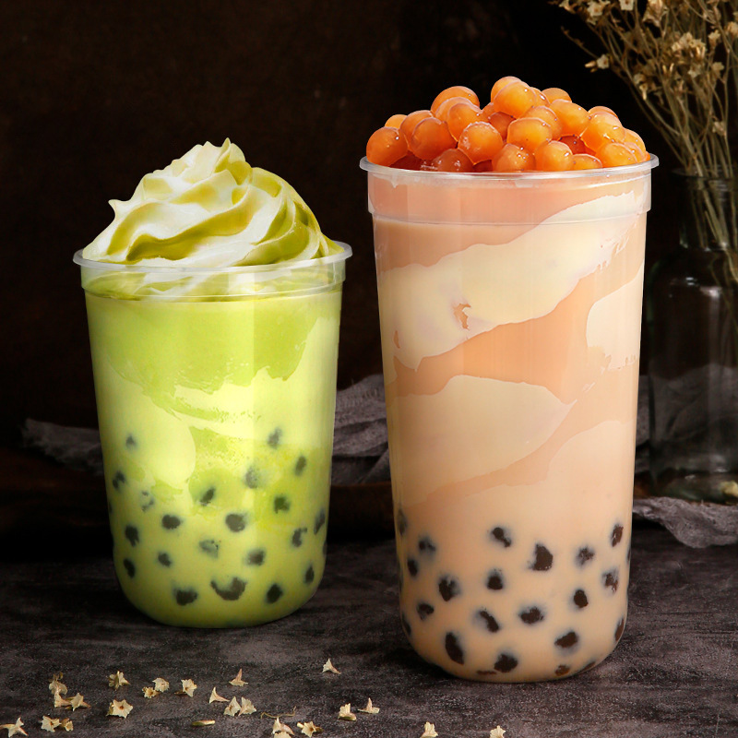
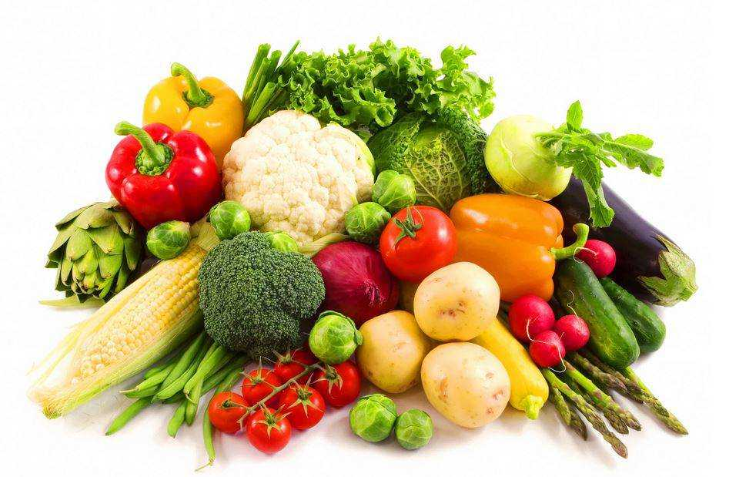
Cơm
Bánh mì
Thịt
Dầu ăn
Sữa
Cá
Trái cây
Nước
Trứng
Trà sữa
Rau củ quả

Slide 14
Tiết 5- BÀI 32: DINH DƯỠNG VÀ TIÊU HOÁ Ở NGƯỜI
I/ Khái niệm chất dinh dưỡng và dinh dưỡng
1/ Tại sao ta cần ăn nhiều loại thức ăn như vậy?
Các loại thực phẩm khác nhau có thành phần dinh dưỡng khác nhau. Ta cần ăn nhiều loại thức ăn khác nhau để cung cấp cho cơ thể đầy đủ chất dinh dưỡng đảm bảo sự hoạt động bình thường và khỏe mạnh cho cơ thể.
2/ Kể tên các nhóm chất dinh dưỡng có trong các loại thức ăn trên?
Carbonhydrate, protein, chất béo, vitamin, chất khoáng

Slide 15
Tiết 5- BÀI 32: DINH DƯỠNG VÀ TIÊU HOÁ Ở NGƯỜI
I/ Khái niệm chất dinh dưỡng và dinh dưỡng
- Chất dinh dưỡng là các chất có trong thức ăn mà cơ thể sử dụng làm nguyên liệu cấu tạo cơ thể và cung cấp năng lượng cho các hoạt động sống.
- Dinh dưỡng là quá trình thu nhận, biến đổi và sử dụng chất dinh dưỡng để duy trì sự sống của cơ thể.

Slide 16
Tiết 5- BÀI 32: DINH DƯỠNG VÀ TIÊU HOÁ Ở NGƯỜI
II/Tiêu hoá ở người

Slide 17
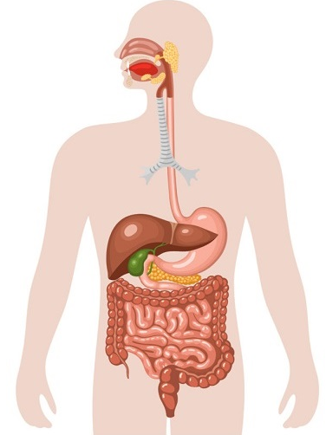
12
1
2
3
4
6
10
5
11
7
9
8

Slide 18
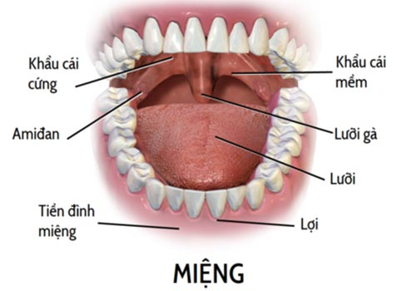
Khoang miệng
Thực quản
Thực quản dài khoảng 25 cm
Ruột già dài khoảng 1,2 – 1,5m có dạng chữ U ngược
Dạ dày là phần rộng nhất của ống tiêu hóa, nằm giữa bụng hơi lệch về phía trái
Ruột non dài từ 5 – 6m, nằm giữa khoang bụng
Dạ dày
Ruột già
Ruột non
Ruột thẳng là nơi trữ phân
Ruột thẳng
Khoang miệng gồm răng, lưỡi,......
Ruột thừa
Hậu môn

Slide 19
Tiết 5 - BÀI 32: DINH DƯỠNG VÀ TIÊU HOÁ Ở NGƯỜI
II/Tiêu hoá ở người
1/ Cấu tạo và chức năng của hệ tiêu hóa:
Cấu tạo:
+ Ống tiêu hóa: Miệng, hầu, thực quản, dạ dày, ruột non, ruột già, trực tràng, hậu môn.
+ Tuyến tiêu hóa: Tuyến nước bọt, tuyến vị, gan, tụy, tuyến ruột.
- Chức năng : Biến đổi thức ăn thành các chất dinh dưỡng mà cơ thể có thể hấp thụ được và loại chất thải ra khỏi cơ thể.

Slide 20
Câu 1. Cơ quan tiêu hóa nào không tiêu hóa thức ăn?
Miệng B. Thực quản
C. Dạ dày D. Ruột non
Câu 2. Cơ quan tiết dịch mật tiêu hóa lipit là cơ quan nào?
A. Gan C. Ruột
B. Tụy D. khoang miệng
Câu 3. Bộ phận trong ống tiêu hóa dài nhất là
A. Dạ dày. B. Ruột non.
C. Thực quản. D. Ruột già.

Slide 21
Câu 4. Tuyến tiêu hoá nào dưới đây không nằm trong ống tiêu hoá?
A. Tuyến ruột B. Tuyến vị
C. Tuyến tuỵ D. Tuyến nước bọt
Câu 5. Thế nào là sự tiêu hoá thức ăn?
A. Biến đổi thức ăn thành các chất dinh dưỡng
B. Cơ thể hấp thụ chất dinh dưỡng qua thành ruột
C. Thải bỏ các chất thừa không hấp thụ được
D. Cả A, B và C.

Slide 22
Câu 6: Vậy thức ăn sau khi nhai sẽ lần lượt đi qua những bộ phận nào tiếp theo?
Miệng → hầu → thực quản → dạ dày → ruột non → ruột già →trực tràng (ruột thẳng) → hậu môn

Slide 23
HƯỚNG DẪN TỰ HỌC
1. Bài vừa học:
-Học bài, làm bài tập 32.1; trang 85 Sbt.
2. Bài sắp học:
Đọc trước và chuẩn bị nội dung tiếp theo.

Slide 24
Phiếu học tập
Quá trình tiêu hóa | Hoạt động tiêu hóa chính | Loại thức ăn được biến đổi về mặt hóa học
Tiêu hóa ở khoang miệng
Tiêu hóa ở dạ dày
Tiêu hóa ở ruột non
Tiêu hóa ở ruột già và trực tràng

